Slide 1


Service

Slide 2
Service הוא מחלקה
אשר מתבצעת ברקע ל"זרם ראשי",
אבל היא שונה מ"תהליכי רקע".
מערכת עוקבת אחר מצב Service.
תהליך רקע אינו נשלט על ידי המערכת ועשוי להסתיים ללא אזהרה.
Service יכול לחיות זמן רב יותר גם אם האפליקציה ממוזערת.
תהליך רקע "מת" כאשר האקטיביטי נסגרת.
לService- יש עדיפות גבוהה יותר מתהליך רקע רגיל.

Slide 3
חשוב מאוד(!):
ל-Service אין גישה ל-UI
(ממשק המשתמש)
אם רוצים בכל מקרה להציג,
אז צריך לחפש
"דרך עוקף שירות"

Slide 4
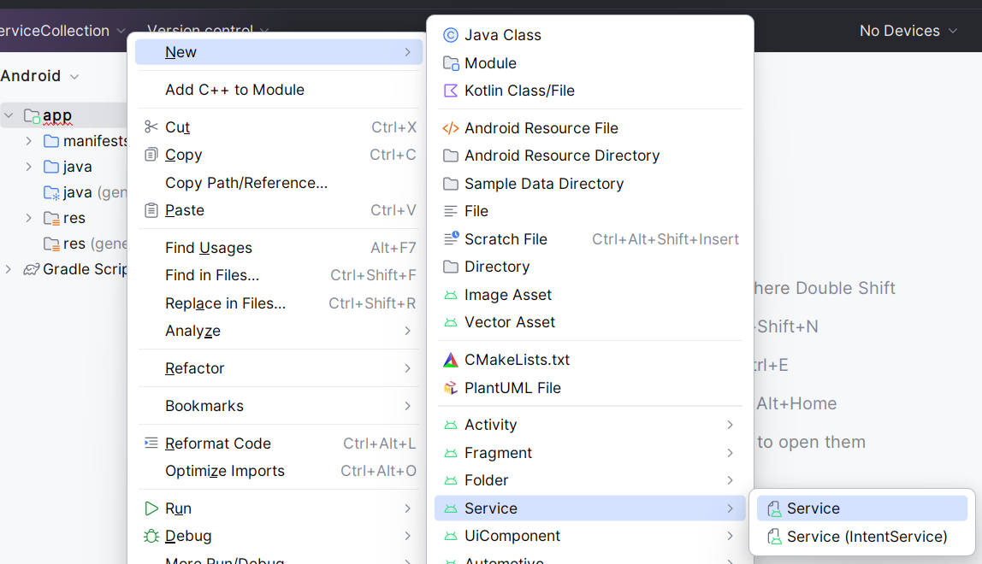




Service מומלץ לצור
כך שהוא יירשם ב-AndroidManifest

Slide 5
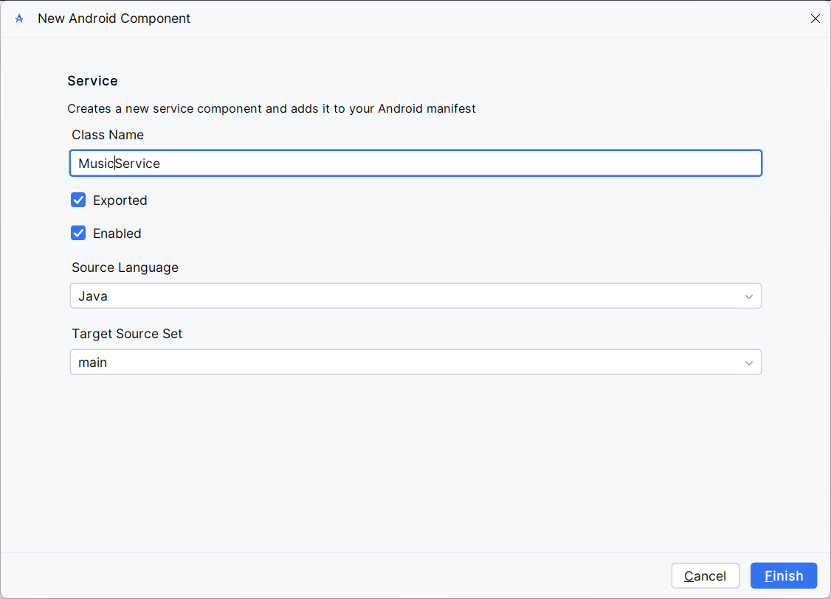

Service מומלץ לצור
כך שהוא יירשם ב-AndroidManifest
יש לרשום
שם המחלקה

Slide 6
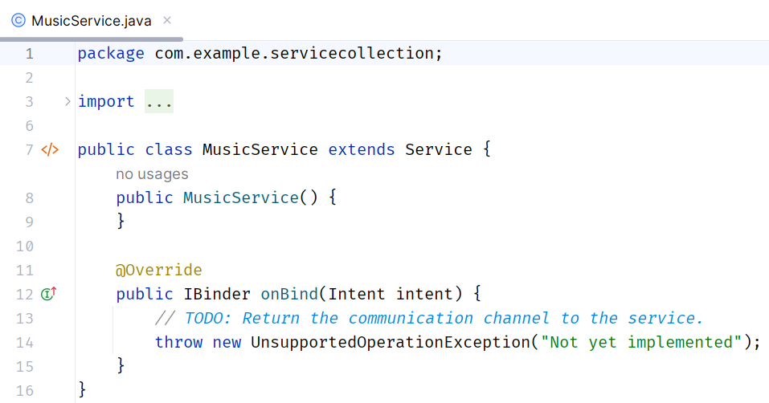

Service מומלץ לצור
כך שהוא יירשם ב-AndroidManifest
ירושה ממחלקת Service

Slide 7
אחרי יצירת מחלקת Service
ניתן לכתוב בה קודים הדרושים.
חובה(!) לכתוב פעולה
onStartCommand()

Slide 8
אחרי יצירת מחלקת Service
ניתן לכתוב בה קודים הדרושים.
מומךץ מאוד(!) לכתוב פעולה
onDestroy()

Slide 9
להעלה ולעצירה מחלקת שירות
משתמשים ב-Intent (למשל, בשם go)
מפעילים מחלקת שירות
ע"י פעולה startService(go)
עוצרים צחלקת שירות
ע"י פעולה stopService(go)

